Slide 1
Dyslipidemiat
Julkaistu 11.11.2020
Perustuu 27.10.2020 julkaistuun Käypä hoito -suositukseen
Dyslipidemiat

Slide 2
Näytön varmuusaste Käypä hoito -suosituksissa
Koodi | Näytön aste | Selitys
A | Vahva tutkimusnäyttö | Useita menetelmällisesti tasokkaita¹ tutkimuksia, joiden tulokset samansuuntaiset
B | Kohtalainen tutkimusnäyttö | Ainakin yksi menetelmällisesti tasokas tutkimus tai useita kelvollisia² tutkimuksia
C | Niukka tutkimusnäyttö | Ainakin yksi kelvollinen tieteellinen tutkimus
D | Ei tutkimusnäyttöä | Asiantuntijoiden tulkinta (paras arvio) tiedosta, joka ei täytä tutkimukseen perustuvia näytön vaatimuksia
¹ Menetelmällisesti tasokas = vahva tutkimusasetelma (kontrolloitu koeasetelma tai hyvä epidemiologinen tutkimus); tutkittu väestö ja käytetty menetelmä soveltuvat perustaksi hoitosuosituksen kannanottoihin. ² Kelvollinen = täyttää vähimmäisvaatimukset tieteellisten menetelmien osalta; tutkittu väestö ja käytetty menetelmä soveltuvat perustaksi hoitosuosituksen kannanottoihin.

Slide 3
Luentomateriaalin käyttö
Käypä hoito -suositusten luentomateriaalit on laadittu tukemaan suosituksen käyttöönottoa.
Ne ovat vapaasti käytettävissä terveydenhuollon, julkishallinnon ja oppilaitosten koulutuksissa ja apuna ammattilaisten arjessa.
Käyvän hoidon tuottamat aineistot ovat kaikille avoimia ja maksuttomia.
Esityksen sisältöä ei saa muuttaa.
    Jos esitykseen sisällytetään muuta materiaalia, Käypä hoito
    -esityspohjaa ei saa käyttää lisätyssä materiaalissa.

Slide 4
Keskeistä 1 (3)
Dyslipidemialla tarkoitetaan tilaa, jossa plasman
  LDL-kolesterolipitoisuus on yli 3,0 mmol/l tai
  triglyseridipitoisuus on yli 1,7 mmol/l tai
  HDL-kolesterolipitoisuus on pieni (miehillä alle 1,0 mmol/l ja naisilla alle 1,2 mmol/l).
Dyslipidemian osatekijät voivat esiintyä yksinään tai erilaisina yhdistelminä.
Dyslipidemioiden hoidon päätavoitteena on ehkäistä ateroskleroottista valtimotautia.
Hoidon tärkein peruste on arvio suurentuneesta valtimotautien kokonaisriskistä.

Slide 5
Keskeistä 2 (3)
Valtimotaudin kokonaisriski arvioidaan aikuisilla
(ks. interaktiivinen kaavio 1)
  joko aiemmin todetun valtimotaudin tai vastaavan riskin aiheuttavan sairauden (diabetes, krooninen munuaissairaus, familiaalinen hyperkolesterolemia eli FH) perusteella
  tai terveillä henkilöillä FINRISKI-laskurilla. Suuren riskin rajana käytetään vähintään 10 %:n riskiä sairastua tai kuolla sydäninfarktiin tai aivohalvaukseen seuraavien 10 vuoden aikana.
Dyslipidemioiden hoitoon kuuluu aina elämäntapahoito (ruokavalio ja liikunta), myös lääkehoidon yhteydessä.

Slide 6
Keskeistä 3 (3)
Lääkehoito tulee kyseeseen ainakin silloin, kun kokonaisriski on suuri eikä elämäntapamuutoksilla saavuteta hoitotavoitteita 3–6 kuukauden kuluessa. Ensisijaisesti käytetään statiinia.
Valtimotautikohtauksen jälkeen suuriannoksinen statiinihoito tarvittaessa yhdistettynä etsetimibiin on tarpeen.
Lipoproteiini Lp(a) on aterogeeninen plasmapitoisuuden ylittäessä arvon 500 mg/l, ja sen määrittäminen kertaalleen tulee kyseeseen erityistapauksissa.

Slide 7
Dylipidemioiden hoidon tavoitteet
Hoidon päätavoitteina ovat
  ateroskleroosin ehkäisy
  kaikkien ateroskleroosista johtuvien valtimotaudin esiintymismuotojen (sepelvaltimotauti, aivovaltimotauti, aortan ateroskleroosi ja ääreisvaltimotauti) hoito.
Haimatulehduksen estämiseksi vaikea-asteisen hypertriglyseridemian hoito on aiheellista.
Dyslipidemioiden hoidon tavoitteet määritellään valtimotaudin kokonaisriskiarvion perusteella, ks. dia 8.

Slide 8
LDL-kolesterolin, ei-HDL-kolesterolin ja apoB:n tavoitearvot valtimotautiriskin luokituksen mukaan
Valtimotautiriski | LDL-kolesteroli, mmol/l | Ei-HDL-kolesteroli, mmol/l | ApoB, g/l
Kohtalainen | < 2,6 | < 3,4 | < 1,0
Suuri | < 1,8 | < 2,6 | < 0,80
Erityisen suuri | < 1,4 | < 2,2 | < 0,65

Slide 9
Kokonaisriskin ja hoidon tarpeen arviointi
Dyslipidemian hoidon tarpeen määrittämisessä on keskeistä arvioida valtimotaudin kokonaisriski kliinisten tietojen ja laboratoriokokeiden avulla.
  Ks. interaktiivinen kaavio ja dia 11.
Riskinarvio (lipidien määritys mukaan luettuna) on suositeltavaa tehdä
  henkilön sitä pyytäessä
  nuorille aikuisille, joilla on vähintään yksi merkittävä yksittäinen riskitekijä tai joiden suvussa on varhaista valtimotautia
  miehille viimeistään 40. ja naisille 50. ikävuoteen tai menopaussiin mennessä.

Slide 10
FINRISKI-laskuri
Terveille henkilöille valtimotautien kokonaisriskin arvio tehdään käyttäen FINRISKI-laskuria.
FINRISKI-laskuri
  perustuu suomalaisen väestöaineiston seurantaan
  huomioi keskeiset valtimotauteihin liittyvät riskitekijät.
Suuren riskin rajana käytetään vähintään 10 %:n riskiä sairastua tai kuolla sydäninfarktiin tai aivohalvaukseen seuraavien 10 vuoden aikana.

Slide 11
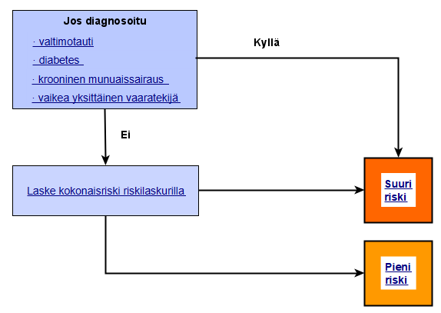
Interaktiivinen kaavio riskinarvioinnista ja hoidon päälinjoista 1 (3)
Vasemmalla kuvakaappaus suosituksen interaktiivisesta kaaviosta.
Tutustu kaavioon täällä.
Dia päivitetty 26.1.2021

Slide 12
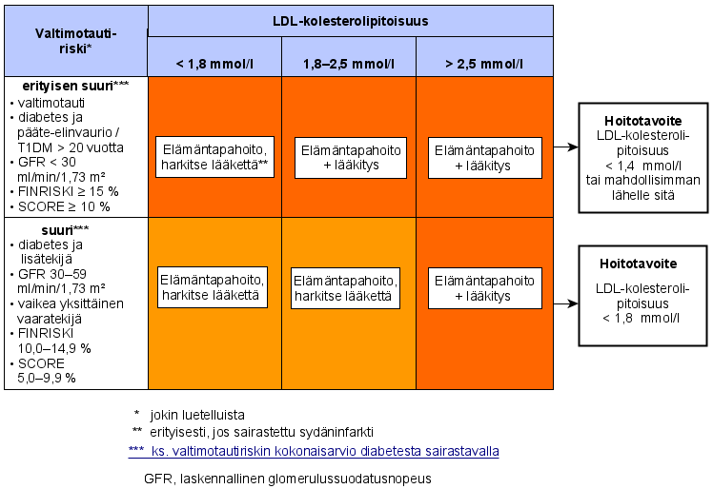
Interaktiivinen kaavio riskinarvioinnista ja hoidon päälinjoista 2 (3)
Vasemmalla
kuvakaappaus
suosituksen
interaktiivisesta
kaaviosta.
Tutustu kaavioon täällä.
Dia päivitetty 26.1.2021

Slide 13
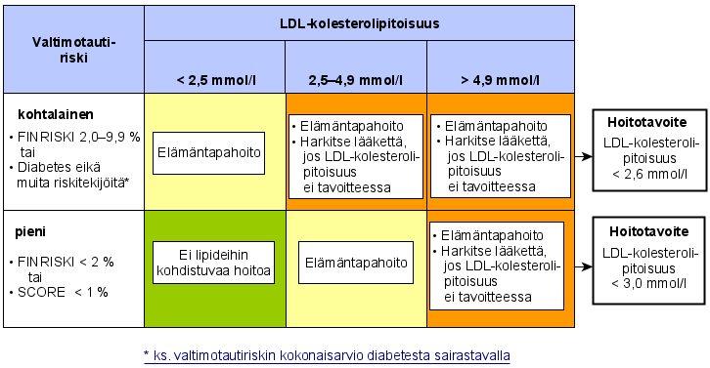
Interaktiivinen kaavio riskinarvioinnista ja hoidon päälinjoista 3 (3)
Vasemmalla
kuvakaappaus
suosituksen
interaktiivisesta
kaaviosta.
Tutustu kaavioon täällä.
Dia päivitetty 26.1.2021

Slide 14
Plasman lipidipitoisuuksien ja ruokavalion muutokset väestössä
FinTerveys 2017 -tutkimus:
Plasman kolesterolipitoisuus yli 30-vuotiailla miehillä pieneni 5,3 mmol/l:sta 5,1 mmol/l:iin vuodesta 2011 vuoteen 2017. Naisilla kolesterolin keskiarvo säilyi ennallaan (5,4 mmol/l).
Miesten ja naisten kehon painoindeksiarvot (BMI) kääntyivät nousuun. Lihavia (BMI ≥ 30 kg/m²) oli 30–64-vuotiaista miehistä 27 % ja naisista 26 %. Vuonna 2011 vastaavat osuudet olivat 24 % ja 22 %.
FinRavinto 2017 -tutkimus:
Tyydyttyneen rasvan osuus kokonaisenergiasta oli 18–74-vuotiailla miehillä 15 % ja naisilla 14 % energiasta.

Slide 15
Dyslipidemian määritelmä ja diagnostiikka
Dyslipidemialla tarkoitetaan tilaa, jossa plasman
  LDL-kolesterolipitoisuus on yli 3,0 mmol/l tai
  triglyseridipitoisuus on yli 1,7 mmol/l tai
  HDL-kolesterolipitoisuus on pieni (miehillä alle 1,0 mmol/l ja naisilla alle 1,2 mmol/l).
Dyslipidemian diagnoosin tulee perustua ainakin kahteen eri päivinä otettuun plasmanäytteeseen, joista määritetään kokonais-, HDL- ja LDL-kolesteroli- sekä triglyseridi-pitoisuus.
  Tilapäiset tai sekundaarista dyslipidemiaa aiheuttavat tekijät tulee sulkea pois.

Slide 16
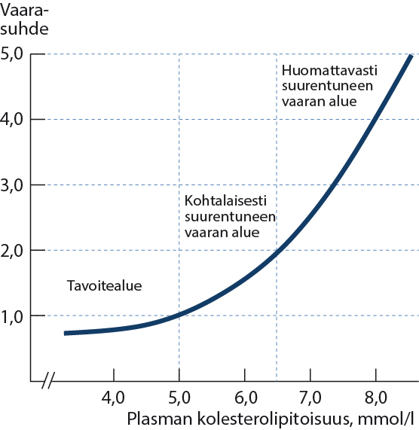
Sepelvaltimotaudin vaara suhteessa plasman kolesterolipitoisuuteen
Plasman kolesterolipitoisuuteen liittyvä sepelvaltimotaudin vaara
  kaksinkertaistuu, kun pitoisuus suurenee 5,0 mmol/l:sta
  6,5 mmol/l:iin
  nelinkertaistuu, kun pitoisuus suurenee 8,0 mmol/l:iin.
Plasman kolesterolipitoisuuden käytännölliseksi väestötason tavoitearvoksi on siten asetettu
< 5,0 mmol/l.
Kuvio on johdettu MRFIT-tutkimuksen perusteella (Hyperkolesterolemian ja muiden dyslipidemioiden diagnostiikka ja hoito aikuisilla. Duodecim 1988;104:1425-38)

Slide 17
Perinnölliset dyslipidemiat
Tärkeimmät perinnölliset dyslipidemiat ovat
  familiaalinen hyperkolesterolemia (FH)
  familiaalinen kombinoitunut hyperlipidemia (FKH).
Perinnölliset dyslipidemiat on pyrittävä havaitsemaan ja hoitamaan tehokkaasti.
Jos potilaalla todetaan varhainen valtimotauti tai muita viitteitä perinnöllisestä dyslipidemiasta (esim. iho- tai jänneksantomatoosi), on muistettava myös lähisukulaisten tutkiminen.
FH:n kliinisen todennäköisyyden arviointiin on käytettävissä laskuri (Terveysportti, vaatii käyttöoikeuden).

Slide 18
Tavoiteltavat lipidien pitoisuudet aikuisilla
Plasman LDL-kolesterolipitoisuus on ensisijainen hoidon kohde.
LDL-kolesterolipitoisuuden tavoitearvot riippuvat valtimotautien kokonaisriskistä.
  Erityisen suuren riskin potilailla tavoitteena on alle 1,4 mmol/l tai mahdollisimman lähellä sitä.
  Suuren riskin potilailla tavoitteena on alle 1,8 mmol/l.
  Kohtalaisen riskin potilailla tavoitteena on alle 2,6 mmol/l.
  Muiden henkilöiden LDL-kolesterolitavoite on yleensä alle 3,0 mmol/l; tavoitellaan ensisijaisesti elämäntavoilla.
HDL-kolesteroli- tai triglyseridipitoisuuksille ei ole hoitotavoitteita, mutta niitä käytetään riskin arvioinnissa.

Slide 19
Elämäntapahoito
Dyslipidemioiden hoitoon kuuluu aina elämäntapahoito.
  Ks. suosituksen interaktiivinen kaavio täältä.
Elämäntapahoito on dyslipidemian hoidon perusta ja usein riittävä hoito pienen riskin potilaille.
Valtimoterveyttä edistävät
  terveyttä edistävä ravinto
  säännöllinen liikunta
  painonhallinta
  tupakoimattomuus ja muiden ei-lääkkeellisten nikotiinituotteiden välttäminen
  liiallisen stressin välttäminen
  riittävä lepo ja uni.

Slide 20
Elämäntapamuutoksien vaikutus plasman lipoproteiinipitoisuuksiin 1 (2)
Elämäntapamuutos | Vaikutus plasman lipidipitoisuuteen
Tyydyttyneiden rasvojen saannin vähentäminen ja korvaaminen kerta- ja monityydyttymättömillä rasvahapoilla | KOL↓↓, LDL↓↓, TG↓
Transrasvan saannin vähentäminen ja korvaaminen moni- ja kertatyydyttymättömillä rasvahapoilla | KOL↓↓, LDL↓↓, HDL↑
Kuidun saannin lisääminen | KOL↓, LDL↓
Kolesterolin vähentäminen ruokavaliosta | KOL↓, LDL↓
Kalan käytön lisääminen | TG↓
KOL = kokonaiskolesteroli; LDL = LDL-kolesteroli; HDL = HDL-kolesteroli; TG = triglyseridit ↑ Pitoisuus suurenee vähän ↑↑ Pitoisuus suurenee paljon ↓ Pitoisuus pienenee vähän ↓↓ Pitoisuus pienenee paljon

Slide 21
Elämäntapamuutoksien vaikutus plasman lipoproteiinipitoisuuksiin 2 (2)
Elämäntapamuutos | Vaikutus plasman lipidipitoisuuteen
Vähäkuituisten hiilihydraattien (sokerit mukaan luettuina) käytön vähentäminen | TG↓↓
Laihduttaminen (ylipainoiset) | KOL↓, LDL↓, HDL↑, TG↓↓
Alkoholinkäytön vähentäminen | TG↓↓
Tupakoinnin lopettaminen | HDL↑
Kestävyysliikunta | KOL↓, LDL↓, HDL↑, TG↓↓
KOL = kokonaiskolesteroli; LDL = LDL-kolesteroli; HDL = HDL-kolesteroli; TG = triglyseridit ↑ Pitoisuus suurenee vähän ↑↑ Pitoisuus suurenee paljon ↓ Pitoisuus pienenee vähän ↓↓ Pitoisuus pienenee paljon

Slide 22
Elämäntapahoito: ruokavalio
Tyydyttyneen rasvan vähentäminen ja monityydyttymättömän rasvan lisääminen ruokavaliossa
  pienentävät plasman LDL-kolesterolipitoisuutta ja
  vähentävät sairastuvuutta ateroskleroottisiin valtimotauteihin ja niiden aiheuttamaa kuolleisuutta A.
Kasvistanolien ja -sterolien käyttö (1,5–3 g/vrk) suositusten mukaisen ruokavalion lisänä pienentää LDL-kolesterolipitoisuutta noin 10 %.
Plasman suurentunutta triglyseridipitoisuutta pienentävät
  laihduttaminen (lihavat ja ylipainoiset henkilöt)
  vähäkuituisten hiilihydraattien saannin rajoittaminen ja kuitupitoisten suosiminen
  kalan käytön lisääminen ja liiallisen alkoholinkäytön vähentäminen.

Slide 23
Ravitsemusneuvonta
Ravitsemusohjauksesta vastaavan tulisi olla ravitsemus-terapeutti tai asiaan erittäin perusteellisesti koulutuksella perehdytetty sairaanhoitaja tai terveydenhoitaja.
  Jos potilaalla on useampia ravitsemushoidolla hoidettavia terveysongelmia tai sairauksia, hänen tulee saada ravitsemusterapeutin ohjausta.
Potilaalla tulee olla mahdollisuus seurantakäynteihin.
Parhaat tulokset ravitsemushoidolla saadaan, kun ruokavaliossa huomioidaan mahdollisimman moni ravintotekijä.

Slide 24
Elämäntapahoito: liikunta
Kestävyysliikuntaharjoittelu (aerobinen liikunta) suurentaa
HDL-kolesterolipitoisuutta ja pienentää triglyseridipitoisuutta A.
  HDL-kolesterolipitoisuuden edullisen muutoksen aikaan-saamiseksi liikunnan määrän pitää olla suuri ja tehon ripeää (kohtalaisen kuormittavaa) ja sitä pitää jatkaa useiden kuukausien ajan.
  Myös LDL-kolesterolipitoisuus voi pienentyä.
Lihasvoimaharjoittelu pienentää hieman (noin 5 %) kokonaiskolesteroli-, LDL-kolesteroli-, ei-HDL-kolesteroli- ja triglyseridipitoisuutta, mutta sillä ei ole vaikutusta
HDL-kolesterolin pitoisuuteen A.

Slide 25
Aikuisten lääkehoito
Lääkehoito kohdistetaan yleensä niihin, joilla valtimotaudin kokonaisvaara on suuri elämäntapa-muutoksien toteuttamisen jälkeenkin.
Lipidilääkitystä ei pidä aloittaa ilman valtimotautien kokonaisriskin arviota. Ks. Vältä viisaasti -suositus.
Dyslipidemioiden lääkehoidossa vakuuttavin sekä primaari- että sekundaaripreventiota koskeva tutkimusnäyttö on saatu statiineista.

Slide 26
Päälinjat lääkehoidon valinnassa 1 (2)
Dyslipidemiatyyppi | Lääkitys
Hyperkolesterolemia (LDL-kolesterolipitoisuus suurentunut yli kokonaisriskin määrittämän tavoitearvon, triglyseridipitoisuus ei suurentunut) | statiini tarvittaessa lisätään etsetimibi PCSK9:n estäjä (resiini)
Kombinoitunut hyperlipidemia (LDL-kolesteroli- ja triglyseridipitoisuus suurentuneet)
triglyseridipitoisuus 1,7–4,5 mmol/l | statiini
triglyseridipitoisuus yli 4,5 mmol/l¹ | statiini tarvittaessa lisätään fenofibraatti tai betsafibraatti (kalaöljyvalmiste)³
^{1 ja 3}, ks. seuraava dia

Slide 27
Päälinjat lääkehoidon valinnassa 2 (2)
Dyslipidemiatyyppi | Lääkitys
Hypertriglyseridemia (muut lipidipitoisuudet eivät suurentuneet)¹ | fibraatti² (kalaöljyvalmiste)³
¹Huomattava hypertriglyseridemia (yli 10 mmol/l, jopa ad 100 mmol/l) tai pankreatiittioireet edellyttävät ensisijaisesti lähes rasvatonta ruokavaliota ja alkoholin käytön lopettamista. Oireisilla potilailla tarvitaan aluksi sairaalaseurantaa. ²Tietyissä tapauksissa voidaan käyttää statiinia, jotta plasman LDL-kolesterolipitoisuus saadaan tavoitealueen ylärajan alapuolelle. ³Eri valmisteilla ja annostuksilla on erilainen näyttö päätetapahtumien osalta.

Slide 28
Yleistä statiineista
Statiinit ovat olleet kliinisessä käytössä vuodesta 1987,
ja niiden hyödyt ja haittavaikutukset tunnetaan hyvin.
Statiinien kliinisesti merkittävin lipidivaikutus on tehokas plasman LDL-kolesterolipitoisuuden pieneneminen.
Statiinit myös suurentavat plasman HDL-kolesteroli- ja pienentävät triglyseridipitoisuutta.
Lihaksiin kohdistuvat vakavat statiinin haittavaikutukset ovat harvinaisia, eikä kreatiinikinaasin (CK) rutiininomaisia määrityksiä tarvita.

Slide 29
Statiinien vaikutukset sairastavuuteen ja kuolleisuuteen 1 (2)
Statiinit pienentävät tehokkaasti LDL-kolesterolipitoisuutta. Ne myös pienentävät triglyseridi- ja suurentavat HDL-kolesterolipitoisuutta.
Satunnaistetuissa, keskimäärin 5 vuotta kestäneissä tutkimuksissa statiinihoito on vähentänyt kokonaiskuolleisuutta ja merkittäviä valtimotautitapahtumia tutkittavien lähtövaiheen valtimotauti-riskistä riippumatta A.
Statiinihoidosta on hyötyä kaikissa keskeisissä alaryhmissä sekä primaari- että sekundaaripreventiossa: miehillä ja menopaussin ohittaneilla naisilla, yli ja alle 65-vuotiailla, valtimotautia sairastavilla ja sairastamattomilla sekä diabetesta sairastavilla ja sairastamattomilla A.

Slide 30
Statiinien vaikutukset sairastavuuteen ja kuolleisuuteen 2 (2)
Statiinihoito vähentää aivoinfarktien ilmaantuvuutta A.
Statiinihoito on tarpeen kaikille ääreisvaltimotautipotilaille kolesterolitasosta ja oireista riippumatta A.
Voimakastehoisten statiinien käyttö on tärkein osa
FH-taudin hoitoa.

Slide 31
Statiinihoidon turvallisuus
Statiinihoito on yleensä turvallista.
Lihasoireet ovat statiinilääkityksen tavallisin haitta.
  Statiinihoitoa ei kuitenkaan pidä lopettaa liian helposti.
  Lihasoireiden todellinen syy on pyrittävä selvittämään.
Statiinihoito suurentaa tyypin 2 diabeteksen riskiä.
  Riski on suurempi niillä, joilla on ennestään suurentunut paastoglukoosiarvo tai metabolisen oireyhtymän (MBO) piirteitä.
Statiinihoidon ei ole osoitettu aiheuttavan maksavaurioita, haimatulehdusta tai kognition heikkenemistä.

Slide 32
Muiden dyslipidemialääkkeiden asema
Etsetimibi yhdistetään yleensä statiiniin. Yhdistelmällä voidaan pienentää LDL-kolesteroliarvoa yli 50 prosenttia.
Fibraattilääkitys voi tulla kyseeseen silloin, kun statiini-hoito ei sovellu. Fibraattihoito vähentää sepelvaltimotauti-tapahtumia primaari- ja sekundaaripreventiossa A.
PCSK9:n estäjiä tulee harkita sellaisille erityisen suuren riskin potilaille ja FH-potilaille, jotka eivät voi haitta-vaikutusten vuoksi käyttää statiineja tai joiden LDL-kolesterolipitoisuus ei pienene tavoitetasolle suurimmalla siedetyllä statiiniannoksella yhdistettynä etsetimibiin.

Slide 33
Lapset ja nuoret
Lapsilla dyslipidemia voi olla perinnöllistä tai sekundaarista. Sekundaarisen dyslipidemian syistä yleisin on lihavuus.
Hoito perustuu ravitsemushoitoon, joka voidaan toteuttaa turvallisesti 1–2 vuoden iästä alkaen.
  Kasvistanoleja ja -steroleja voidaan käyttää 6 vuoden iästä alkaen.
Jos dyslipidemiaan liittyy lihavuus, hoitoon kuuluvat ruoka-valion ohella myös säännöllinen liikunta ja riittävä yöuni.
FH-taudissa käytetään lisäksi lääkehoitoa 6–10 vuoden iästä alkaen lastenlääkärin harkinnan mukaan.

Slide 34
Kertausta 1 (2)
Dyslipidemioiden hoidon päätavoitteena on ehkäistä ateroskleroottista valtimotautia.
Hoidon tärkein peruste on arvio suurentuneesta valtimotautien kokonaisriskistä.
Elämäntapahoito (primaarinen ehkäisy) on aina ensisijainen keino henkilöillä, joilla ei ole ollut verisuonia ahtauttavan sairauden (ateroskleroottinen sairaus) oireita.
Lääkehoito kohdistetaan yleensä niihin, joilla valtimotaudin kokonaisvaara on suuri elämäntapamuutoksien toteuttamisen jälkeenkin. Statiinihoito aiheuttaa haittoja vain noin viidelle prosentille potilaista.

Slide 35
Kertausta 2 (2)
Sekundaarisella ehkäisyllä pyritään estämään jo syntyneen sairauden pahenemista tai uusia sairauskohtauksia. Tämä yleensä edellyttää elämäntapahoidon lisäksi myös lääkehoitoa.
Primaarisen ja sekundaarisen ehkäisyn välinen raja on liukuva, koska oireettomilla voi olla yhtä suuri tai suurempikin valtimotautitapahtuman riski kuin jo sairastuneilla.
Sydäninfarktipotilaista kuolee ennen sairaalaan pääsyä 25–30 prosenttia, jolloin sekundaarisen ehkäisyn hyödyt jäävät saavuttamatta.

Slide 36
Suomalaisen Lääkäriseuran Duodecimin ja Suomen Sisätautilääkärien Yhdistys ry:n asettama työryhmä
Puheenjohtaja:
Timo Strandberg, LKT, professori, sisätautien ja geriatrian erikoislääkäri; Helsingin yliopisto,
HUS Sisätaudit ja kuntoutus ja Oulun yliopiston elinikäisen terveyden tutkimuksen yksikkö
Kokoava kirjoittaja
Mikko Syvänne, LT, sisätautiopin dosentti, kardiologian, sisätautien ja yleislääketieteen erikoislääkäri, professori h.c.
Jäsenet:
Juhani Kahri, LKT, dosentti, sisätautien erikoislääkäri, ylilääkäri; HYKS Sisätaudit ja kuntoutus
Katriina Kukkonen-Harjula, LKT, dosentti, terveydenhuollon erikoislääkäri, Käypä hoito -toimittaja
Tiina Laatikainen, LT, professori; Lääketieteen laitoksen Kansanterveystieteen ja kliinisen ravitsemustieteen yksikkö, Itä-Suomen yliopisto ja Terveyden ja hyvinvoinnin laitos
Niina Matikainen, LT, dosentti, sisätautien ja endokrinologian erikoislääkäri; HYKS Vatsakeskus, endokrinologian poliklinikka
Huom. Jatkuu seuraavalla dialla.

Slide 37
Jäsenet (jatkuu):
Harri Niinikoski, LT, professori, lastentautien erikoislääkäri, lastenendokrinologi; TYKS ja Turun yliopisto
Ursula Schwab, FT, professori, laillistettu ravitsemusterapeutti; Lääketieteen laitos, Kansanterveystieteen ja kliinisen ravitsemustieteen yksikkö, Itä-Suomen yliopisto ja Medisiininen keskus, endokrinologian ja kliinisen ravitsemuksen poliklinikka, KYS
Hannu Vanhanen, LKT, dosentti, sisätautien erikoislääkäri, asiantuntijalääkäri; Työeläkeyhtiö Elo
Alpo Vuorio, LT, dosentti, työterveyshuollon erikoislääkäri; Mehiläinen Airport ja Helsingin yliopisto
Luentomateriaalin on laatinut oppimateriaalitoimittaja Tiina Tala, Käypä hoito.
Asiasisällön ovat tarkistaneet Katriina Kukkonen-Harjula,Timo Strandberg ja Mikko Syvänne.

